Slide 1
Κεφάλαιο 32 Η πορεία προς την Ινδία. Το τέλος της εκστρατείας.

Slide 2
Η μάχη στα Γαυγάμηλα (331π.Χ.)…
Το 331 π.Χ. δύο χρόνια μετά από τη μάχη στην Ισσό, ο Δαρείος ο Γ΄ συγκέντρωσε δυνάμεις στα Γαυγάμηλα για να αντεπιτεθεί και να νικήσει τον Αλέξανδρο.
Ήταν η μεγαλύτερη μάχη που δόθηκε μέχρι στιγμής και ο Μ. Αλέξανδρος ήταν και πάλι νικητής.
Όλοι οι θησαυροί της πρωτεύουσας των Περσών πέρασαν στα χέρια του Μ. Αλέξανδρου.

Slide 3
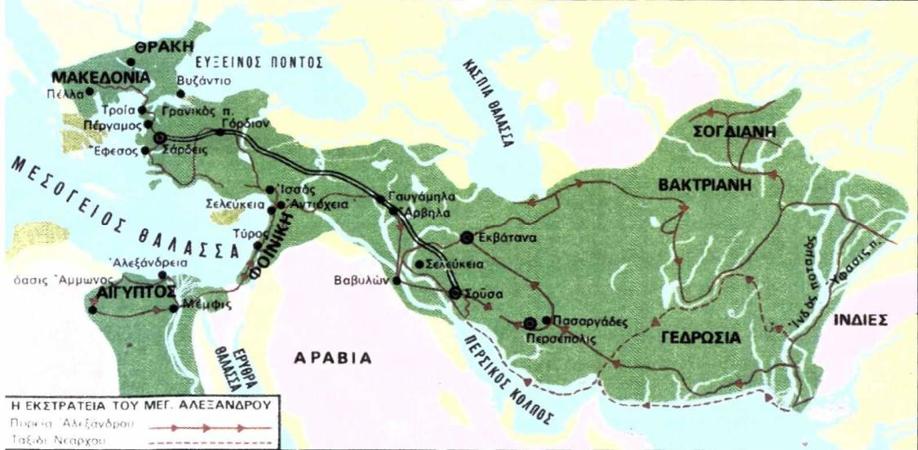
Ο δρόμος προς τα Σούσα ήταν πλέον ανοιχτός για τον Μ. Αλέξανδρο.

Slide 4
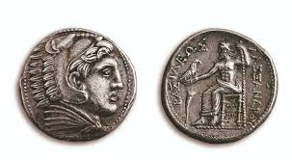
Η πρόταση του Δαρείου…
Ο Δαρείος μετά τον πόλεμο με τον Μ. Αλέξανδρο στην Ισσό του πρόσφερε 10.000 τάλαντα για να ελευθερώσει την οικογένειά του από την αιχμαλωσία. Επίσης, του πρόσφερε όλη τη χώρα από τον Ευφράτη ποταμό μέχρι το Αιγαίο ενώ πρότεινε να παντρευτεί ο Αλέξανδρος την κόρη του ώστε να γίνουν σύμμαχοι.
Ο Αλέξανδρος παρά τις υποθέσεις των στρατιωτών του ότι θα δεχτεί, τους διέψευσε και αρνήθηκε τις προτάσεις του Δαρείου. Του απάντησε πως δεν έχει ανάγκη από χρήματα και θέλει να κατακτήσει ολόκληρη τη χώρα και όχι ένα μέρος της.

Slide 5
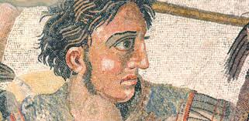
Η διοίκηση του απέραντου κράτους…
Ο Μ. Αλέξανδρος για να διοικήσει το απέραντο κράτος με τόσους διαφορετικούς λαούς, χρησιμοποίησε και Πέρσες αξιωματούχους.
Μάλιστα, η συμπεριφορά του άρχισε να αλλάζει ζητώντας από τους στρατιώτες τους να τον προσκυνούν, επηρεασμένος από τις συνήθειες των βασιλιάδων της Περσίας.
Οι στρατιώτες του βέβαια απογοητεύτηκαν και στεναχωρήθηκαν.

Slide 6
Η κατάκτηση του κόσμου…
Επιθυμία του Μ. Αλέξανδρου έπειτα από τόσες νίκες ήταν να φτάσει την άκρη του κόσμου.
Έτσι συνέχισε απτόητος ως τον παραπόταμο του Ινδού ποταμού, τον Ύφαση.

Slide 7
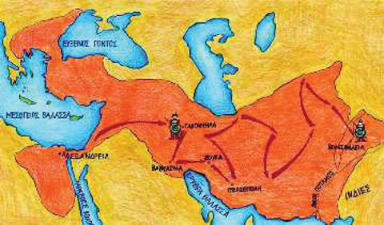
Κατά την άφιξη τους στον Ύφαση παραπόταμο, οι στρατιώτες, κουρασμένοι από τις ατελείωτες πορείες και τους πολέμους αλλά και πικραμένοι από τη συμπεριφορά του βασιλιά τους αρνήθηκαν να συνεχίσουν.
Ο Μ. Αλέξανδρος δείχνοντας κατανόηση στα παράπονά τους αποφάσισε να γυρίσουν πίσω.

Slide 8
Η μεγάλη απόφαση της επιστροφής…
Όταν ο Αλέξανδρος και το στράτευμά του κατασκήνωναν στην <<Πέτρα του Αόρνου>>, εκείνος τους ανακοίνωσε την πρόθεσή του να προχωρήσει στο εσωτερικό της Ινδίας και κάλεσε όσους επιθυμούν να τον ακολουθήσουν με προθυμία. Στους υπόλοιπους διέταξε να γυρίσουν στην πατρίδα ως δειλοί που εγκατέλειψαν τον βασιλιά τους.
Για τρεις μέρες όμως, δεν τον πλησίασε κανένας σύντροφος του, όλοι ήθελαν να σταματήσει η εκστρατεία. Έτσι ο Μ. Αλέξανδρος, συνειδητοποιώντας ότι οι στρατιώτες ήταν σταθεροί στις απόψεις τους, αποφάσισε να επιστρέψουν.
Τότε, όλοι συγκινήθηκαν και χειροκρότησαν τον βασιλιά τους που δέχτηκε να ηττηθεί μόνο από αυτούς.
Αρριανός, Αλεξάνδρου Ανάβαση

Slide 9
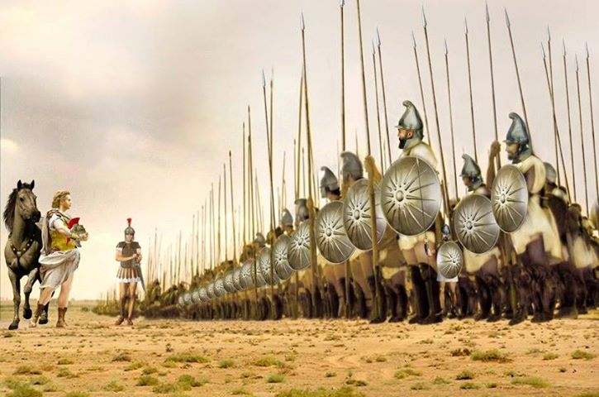
Η επιστροφή…

Slide 10
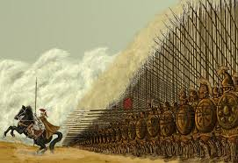
Το τέλος της εκστρατείας (324 π.Χ.)
Η επιστροφή ήταν αρκετά δύσκολη καθώς οι στρατιώτες ήταν αναγκασμένοι να περπατούν κάτω από καυτό ήλιο, σε περιοχές με άμμο και πολλές φορές χωρίς νερό.
Πολλοί στρατιώτες έχασαν τη ζωή τους κάτω από αυτές τις δύσκολες συνθήκες.
Με την επιστροφή τους στα Σούσα τελειώνει και η μεγάλη εκστρατεία του Μ. Αλεξάνδρου (324 π.Χ.).

Slide 11
Το παράδειγμα του βασιλιά…
Καθώς ο Μ. Αλέξανδρος και το στράτευμά του διέσχιζαν την έρημο της Γεδρωσίας, αντιμετώπιζαν δύσκολες συνθήκες επιβίωσης. Οι πολύ ζεστές μέρες της ερήμου, οι κρύες νύχτες, η έλλειψη τροφίμων και νερού δυσκόλευαν τους στρατιώτες αλλά κυρίως τα γυναικόπαιδα.
Ο Αλέξανδρος θέλοντας να δώσει το παράδειγμα, δεν έτρωγε και δεν έπινε τίποτα.
Μάλιστα, όταν μερικοί στρατιώτες του πρόσφεραν νερό σε ένα κράνος, εκείνος το έχυσε αντί να το πιει, διότι ήθελε να είναι ο τελευταίος που θα έπινε νερό.

Slide 12
Γιατί ο Μ. Αλέξανδρος άλλαξε συμπεριφορά;
Ο Αλέξανδρος έχοντας νικήσει τόσες πολλές φορές, ένιωσε ανίκητος και άτρωτος. Τον κυρίευσε η αλαζονεία και η πίστη ότι τίποτα δε θα μπορούσε να σταματήσει τα σχέδιά του. Επιπλέον ο τρόπος ζωής στις περιοχές που κατακτούσε δε μπορούσε παρά να τον επηρεάσει. Οι Πέρσες βασιλείς ήταν σαν θεοί για τους υπηκόους τους και όλοι τους προσκυνούσαν.

Slide 13
Πώς κρίνεις την απόφαση του Μ. Αλέξανδρου να μη συνεχίσει την εκστρατεία;
Ο Μ. Αλέξανδρος πήρε τη σωστή απόφαση, διότι ο στρατός του ήταν τόσο κουρασμένος που αν συνέχιζε την πορεία του θα είχε συντριβεί με μεγάλες απώλειες.

Slide 15
Γρανικός ποταμός 334 π.Χ.
Ισσός
333 π.Χ.
Γαυγάμηλα
331 π.Χ.
Σούσα
324 π.Χ.

Slide 16
ΕΡΩΤΗΣΕΙΣ ΣΤΟΝ Μ. ΑΛΕΞΑΝΔΡΟ
Πώς αποφάσισες να συνεχίσεις το σχέδιο του πατέρα σου;
Πώς κατάφερες να κατακτήσεις τόσες περιοχές;
Πώς αποφάσισες να κάνεις καλές πράξεις για τους στρατιώτες σου;
Πόσες πόλεις ίδρυσες;
Πώς ένιωσες όταν έγινες βασιλιάς;
Πώς έλυσες τον Γόρδιο δεσμό;
Πόσους στρατιώτες είχες;
Πώς ήταν η εμπειρία σου από τη μάχη με τους Πέρσες;
Γιατί ήθελες να φτάσεις μέχρι την άκρη της γης;
Γιατί δε δέχτηκες την πρόταση του Δαρείου;
Γιατί έκανες την εκστρατεία;
Πόση ώρα έκανες για να δαμάσεις τον Βουκεφάλα;
Πόσους στρατιώτες έχασες;
Θα ήθελες να ξαναζήσεις αυτή την εμπειρία;
Είχατε προβλήματα με τους στρατιώτες σας;
Πώς θα ένιωθες αν ένας άλλος βασιλιάς έκανε το ίδιο;
Φοβόσουν όταν πολεμούσες;
Γιατί ήθελες να κατακτήσεις τον κόσμο;

Slide 17
Στεναχωρήθηκες όταν έχασες τους στρατιώτες σου;
Γιατί είχες γίνει τόσο αλαζόνας;
Ποια ήταν η μάχη που θεώρησες πιο δύσκολη;
Τι σου άρεσε πιο πολύ από την περιπέτεια σου;
Πώς κατάφερες να μη χάσεις σε καμία μάχη με τους Πέρσες;
Πώς άντεξες χωρίς φαγητό και νερό στη έρημο;
Υπήρχε κάποια στιγμή που σκέφτηκες να αποχωρήσεις;

